Slide 1
Презентация на тему
«Укрепление мышц стопы и голени»

Slide 2
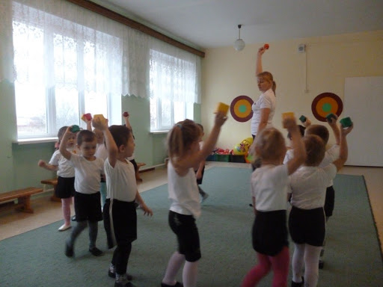
Упражнения в ходьбе
1. Ходьба на носках.
2. Ходьба на пятках
3. Ходьба на наружном крае стопы
4. Ходьба на носках в полуприседе.
5. Ходьба с высоким подниманием бедра, подошвенным сгибанием стопы.
6. Ходьба по следовой дорожке.

Slide 3
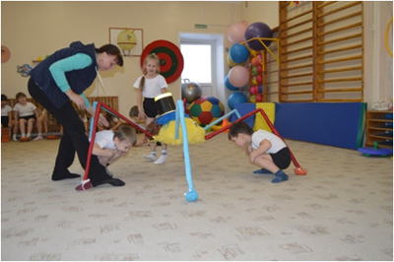
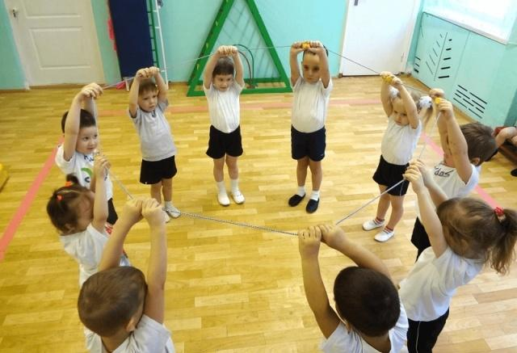
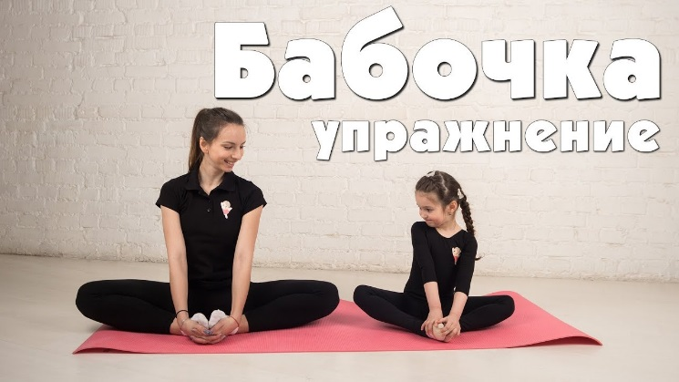
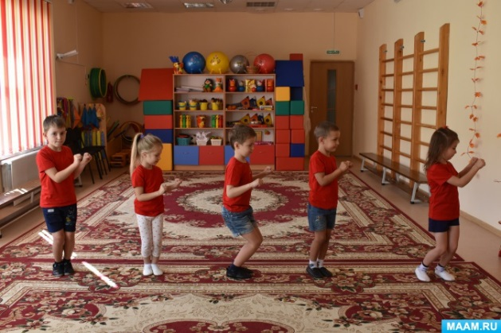
Исходное положение - сидя или лежа на полу:
1. «Паучки» И.П. сидя на полу: опираясь руками, ноги согнуты в коленках. Паучок пополз вперед: продвигаем стопы вперед только с помощью пальцев; паучок пополз назад: передвигаем стопы только с помощью пальцев в обратном направлении.
2. «Бабочка» И.П. сидя на полу: вытянуть ноги прямо перед собой, колени прямые, соединить стопы. Затем придвинуть стопы как можно ближе к себе, согнув голени, обхватить стопы руками и начать раскачивать коленями вверх-вниз, изображая взмахи крылышками бабочки.
3. «Потягуши» И.П. лёжа на полу: крутить стопами ног влево и вправо, с напряжением тянуть носки на себя, от себя (медленно, колени прямые).
4. «Кулачки» И.П. лежа на полу: одновременно сжимаем пальцы рук и ног в кулаки с последующим растопыриванием пальцев.

Slide 4
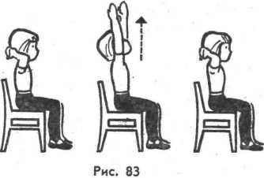
Исходное положение - сидя на стуле:
1. «Черепашка» И.П., не наклоняясь вперед, поочередно и медленно продвигать ноги под стул до полного подъема пятки.
2. «Качели» И.П., поочередно отрывать от пола то пятки, то носки.
3. «Подними веревку» И.П., захват веревочки пальцами ног с удержанием в течение нескольких секунд

Slide 5
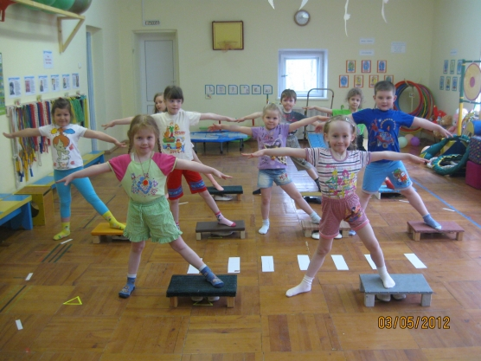
Исходное положение – стоя:
1. Продольное растирание стоп, поочередно продвигая их вперед и назад вдоль коврика.
2. Продольное растирание стоп с акцентом на наружные края.
3. «Цапля» И. П., подошвой одной ноги погладит голень другой ноги (снизу вверх), и наоборот.
4. «Любопытная Варвара» И.п. – стоя на наружных сводах стопы. Подняться на носки – вернуться в и.п. Повторить 6-8 раз.
5. «осторожная кошечка» И.п. – стоя, стопы параллельно на расстоянии ладони. Сгибая пальцы, поднимать внутренний край стопы. 8-10 раз.
6. «Тренировка футболиста» И.П., стоя, под каждой стопой теннисный мяч. Подкатывание мяча пальцами ног к пятке, не поднимая её.

Slide 6
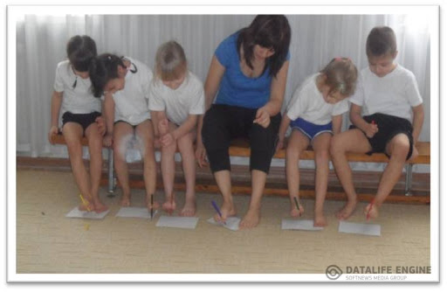
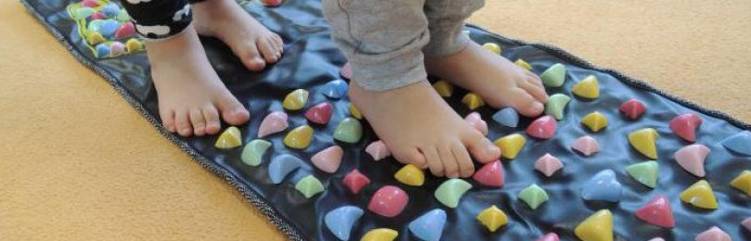
Упражнения для укрепления стопы: комплекс 1
Комплекс упражнений от канала «Спортивная секция». Выполняется без дополнительных приспособлений, поэтому доступен каждому.
1. Вытягивание стоп к себе и от себя.Исходное положение сидя, ноги вытянуты перед собой. Упор руками на пол. Вытяните стопы от себя, при этом тяните пальцы сначала от себя, потом на себя. Затем потяните стопу на себя. Повторите 20 раз, фиксируя стопу в каждом положении на 3-4 секунды.
2. Вращения стоп. Исходное положение то же. Вращайте одновременно обеими стопами с максимальной амплитудой. Вращения должны быть медленными. Повторите упражнение 20 раз в одну, затем 20 раз в другую сторону.
3. Сокращение стоп. Исходное положение то же. Сожмите правую стопу, постарайтесь при этом максимально задействовать мышцы стопы. В этом положении дотянитесь носочками правой стопы к пятке левой стопы. Задержитесь в этом положении на 5 секунд. Теперь повторите то же самое с левой стопой. На каждую ногу поочередно выполните по 10 повторений.
4. Потягивания стоп. Исходное положение то же – сидя, ноги вытянуты перед собой. Упор руками на пол. Потяните внешнюю сторону обеих стоп на себя. Зафиксируйте это положение на 5 секунд. Затем потяните внутреннюю сторону стопы на себя, также задержитесь в этом положении на 5 секунд. Повторите упражнение 20 раз.
5. Ходьба на пятках. Исходное положение – стоя, руки на поясе, ноги на ширине плеч. Походите на пятках до чувства усталости, примерно 2-4 минуты.
6. Ходьба на носках. Исходное положение – стоя, руки на поясе, ноги на ширине плеч. Поднимитесь на носки как можно выше, напрягите свод стопы. Походите на носках до чувства усталости, примерно 2-4 минуты. Это упражнение лучше чередовать с ходьбой на пятках.
7. Стойка на одной ноге. Исходное положение – стоя, руки вдоль тела, ноги близко друг к другу, на расстоянии 10 см. Поднимитесь на обеих ногах на носочки, затем оторвите от пола одну ногу на высоту не более 10 см. Удерживайте равновесие на одной ноге на носочках 30-40 секунд. Повторите для другой ноги.

Slide 7
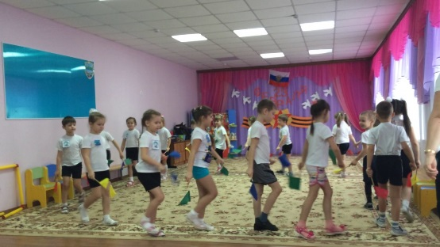
Упражнения
1. И. п.: стоя, ноги слегка расставлены, ступни параллельно, руки на поясе. Приподняться на носки и опуститься на всю стопу.
2. И. п.: то же. Делать перекаты с носка на пятку.
Усложнение: упражнение выполнять стоя на палке;
3. И. п.: сидя на стуле, ноги прямые, руки свободно. Сгибать и разгибать пальцы стопы.
4. И. п.: сидя на стуле, ноги согнуты, одна нога стоит на полу, другая на ней. Поочередно потирать одной ногой другую.
5. И. п.: сидя на стуле, ноги прямые. Поочередно или одновременно поднимать носки ног вверх и опускать в исходное положение, не отрывая пяток от пола.
6. И. и.: сидя на стуле, пятки на полу, носки вверх. Разводить носки ног в стороны и соединять их вместе, пятки при этом от пола не отрывать.
7. И. п.: сидя на полу. Захватывать пальцами ног разные мелкие предметы (палочки, шарики, карандаши), подкатывать их к себе, перекладывать вправо и влево.
8. И. п.: сидя на полу, ноги стоят на гимнастической палке. Сгибая и выпрямляя ноги, катать палку стопами ног вперед и назад.
9. И. п.: сидя парами, ноги на одной палке. Стараться пальцами ног подтянуть палку к себе.
10. И. п.: сидя на полу, веревка впереди. Поднять её пальцами ног и опустить на пол.
11. И. п.: стоя, ноги -- пятки и носки вместе. Передвигаться в правую сторону, поочередно приподнимая и переставляя пятки и носки сомкнутых ног. После 6-- 8 шагов сделать перерыв, затем передвигаться в левую сторону.
12. И. п.: то же. Передвигаться в сторону, поочередно смыкая вместе то носки, то пятки обеих ног.
13. И. п.: стоя, нога слегка расставлены, руки на пояce. Подниматься поочередно на носок то правой, то левой ноги (пятку от пола отрывать, носок на полу).
14. Разные виды ходьбы: на носках, на внешней стороне стопы (пальцы внутрь, ступни параллельно), по ребристой доске, положенной на пол горизонтально или с небольшим наклоном (примерно 30°).

Slide 8
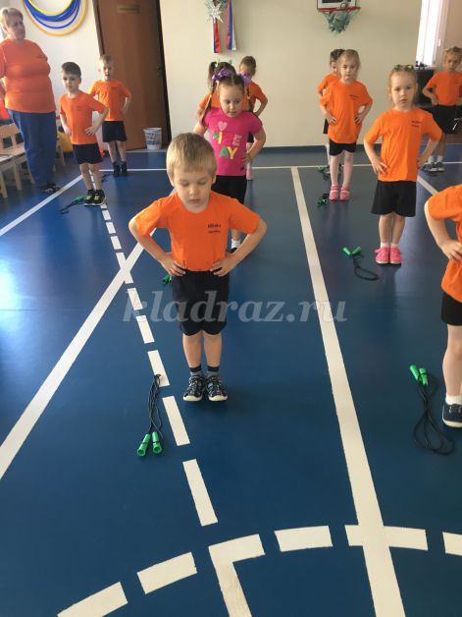
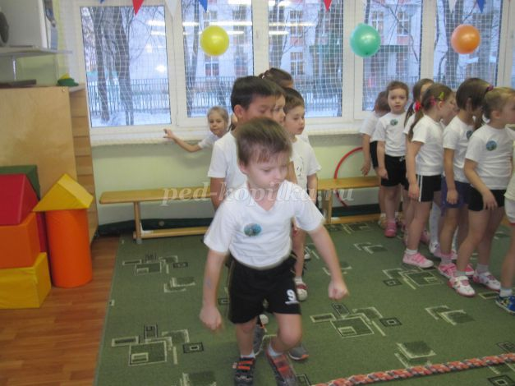
Прыжки на двух ногах:
1) продвигаясь вперед прямо;
2) продвигаясь вперед змейкой между предметами (мячами и др.)
3) через линии, начерченные на разном расстоянии-- 30, 40, 50, 60 см (задача упражнения -- уметь соразмерять мышечное усилие с поставленным заданием);
4) вверх и вниз по скату, положенному на 2--3-ю перекладину гимнастической стенки или башни;
5) стоя повернувшись боком (правым или левым) через линию или палку на месте и продвигаясь вперед;
6) из обруча в обруч с междускоками и без них;
7) в приседе продвигаясь вперед;
8) со скакалкой на месте и в движении.

Slide 9
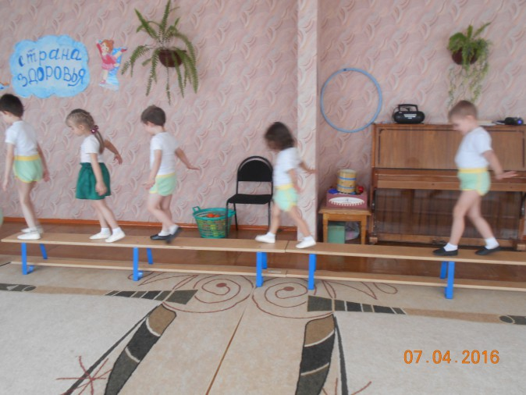
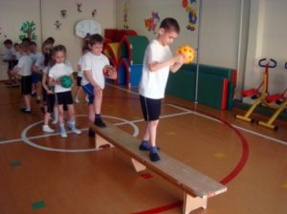
Спрыгивание с возвышения:
1) произвольно;
2) на одну из линий, расположенных на расстоянии 10, 20, 30 см;
3) в обруч;
4) с последующим быстрым отскоком вперед или подскоком вверх.

Slide 10
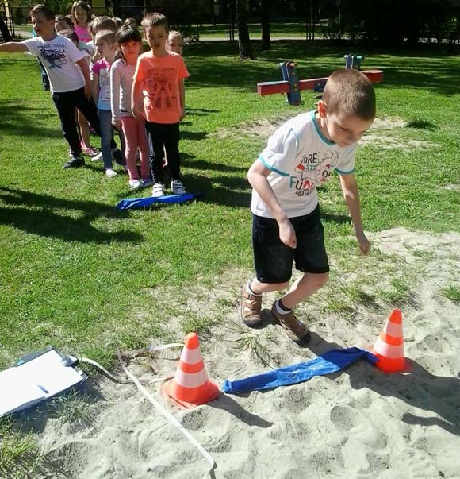
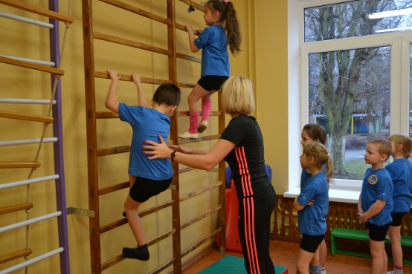
Прыжки на двух ногах на возвышение (несколько матов, широкая банкетка):
1) с места толчком двух ног;
2) с 2--3 шагов толчком одной ноги;
3) с разбега толчком одной ноги.
Лазанье по гимнастической стенке:
1) приставным шагом;
2) переменным шагом с перекрестной координацией (правая нога и левая рука, левая нога и правая рука);
3) переменным шагом с одноименной координацией (правая нога и правая рука, левая нога и левая рука);
4) влезть на один пролет, перейти на соседний и по нему спуститься;
5) подняться на четвереньках но наклонной доске или приставной лестнице, спуститься по гимнастической стенке.

Slide 11
СПАСИБО ЗА ВНИМАНИЕ

